Slide 1

PROYECTO:
SEGUROS DE VIDA SERVIR
PARA UN MEJOR MAÑANA
By: Felipe Cadavid, Astrid Carolina Diaz, Luis Angel Vanegas

Slide 2

Diseño conceptual
La empresa seguros de vida servir, para un mejor mañana, ha creado una aplicación que nos permite almacenar un seguro de vida de acuerdo a los siguientes datos ingresados por el usuario:
- Nombre
- Identificación
- Fecha de Nacimiento
- Edad (Calculada automáticamente con la fecha de nacimiento
- Monto a asegurar
- Tiempo para pagar la póliza
- Tipo de plan
El sistema toma estos datos y dependiendo del plan calcula el costo del seguro de vida mensual y el costo de la prima única total teniendo en cuenta la expectativa de vida promedio en Colombia (78 años) y un interés del 3%. Adicionalmente, calcula la cantidad de días vividos por la persona y la cantidad de días que le quedan por vivir.
-

Slide 3
Diseño conceptual
La información del cliente y los datos de la póliza quedan almacenados en el programa y el usuario puede consultar su información a través de su número de cédula.
Adicionalmente, el cliente a través de su número de cédula puede eliminar la póliza si la busca por su número de cédula.
-

Slide 4
Suposiciones y Argumento del problema
Para conocer el valor del seguro de vida, fue necesario crear una tabla de referencia en forma de ArrayList que almacenara ciertas variables de matemática actuarial con el fin de complementar las ecuaciones que permiten el cálculo de la póliza. Se consideran las siguientes variables (Para conocer las definiciones hacer click aquí):
- Dx
- Mx
- Ix
- Cx
Solo se implementaron 2 tipos de seguro con sus respectivas ecuaciones:
- Plan fácil (Dotal Puro): MontoAsegurado*(Dx+n/Dx)
- Plan Tranquilo (Temporal): MontoAsegurado*((Mx – Mx+n)/Dx)
-

Slide 5
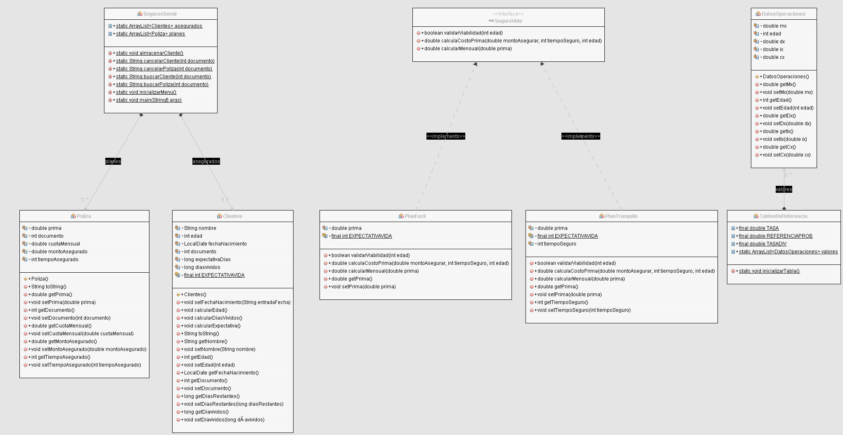
Diagrama de Clases

Slide 6
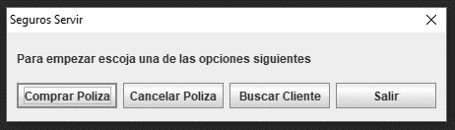
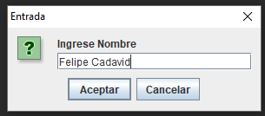
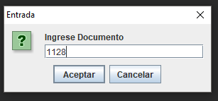
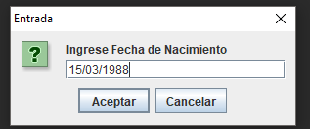
Evidencias del programa
Inicio del programa:
Comprar Poliza:
-

Slide 7
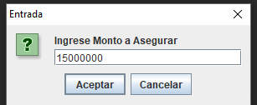
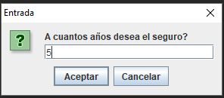
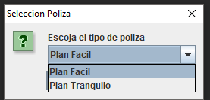
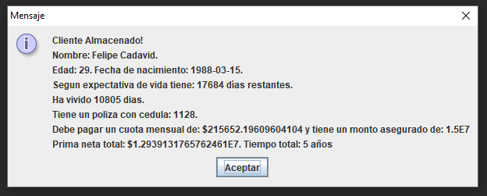
Evidencias del programa
Comprar Poliza:
-

Slide 8
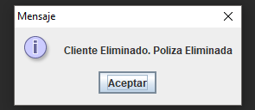
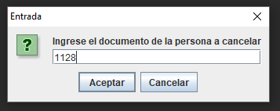
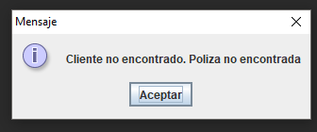
Evidencias del programa
Cancelar Póliza:
-

Slide 9
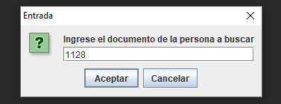
Evidencias del programa
Buscar Póliza:
-

